Slide 1
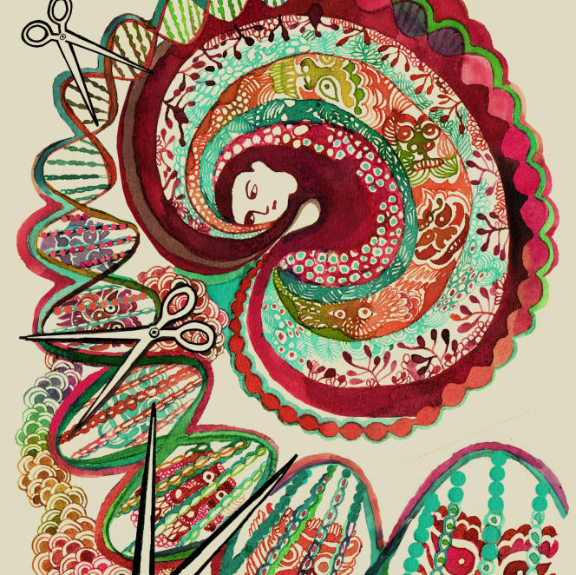
Het kiembaanmodificatie-verbod: vereist of onnodig?
Laura Jacobs, promovenda

Slide 2
Inhoudsopgave
Mijn onderzoek
He Jiankui
Wetgeving over kiembaanmodificatie
Internationaal
Europees
Nationaal
Wat is het recht eigenlijk?
Discussie aan de hand van
De Volmaakte Mens (serie)
Scenario’s van het Rathenau Instituut (filmpje)
Het verbod: wat vinden jullie?
Inspiratie voor in de biologieles
Afsluiting en ruimte voor vragen

Slide 3
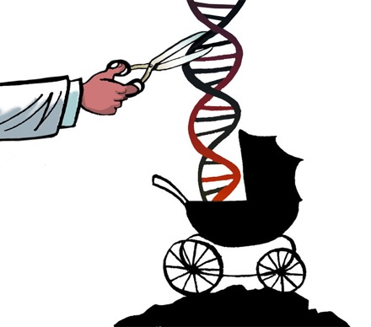
Mijn onderzoek
Interdisciplinair onderzoeksconsortium; brede dialoog met Nederland
Juridische, ethische en rechtsfilosofische dimensie:
Hoe kunnen de uitkomsten van de maatschappelijke dialoog over kiembaanmodificatie worden vertaald naar het recht?
En omgekeerd, hoe kan het recht bijdragen aan de maatschappelijke dialoog hierover?
Notes:
Introductie aan begin.
Werk nu in multidisciplinair team – jrudische en ethische dimensies van kiembaanmodificatie.
Koppeling dialoog + met jullie in gesprek gaan
Juridische bril; waarden/ethisch, regels komen Voort uit hoe we met elkaar willen omgana, vanuit die gedachte naar de regels kijken – regels geven ook aan wat voor wereld we creëeren.

Slide 4
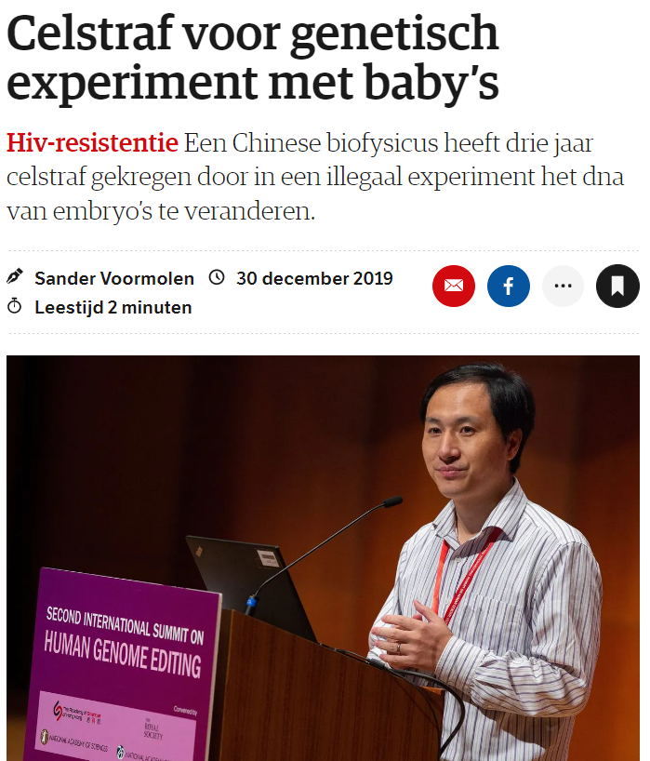
He Jiankui’s experiment

Slide 5
Kiembaanmodificatie: wat staat er in de wet?
Internationaal
Europees
Nationaal

Slide 6
Internationaal
Universele Verklaring over het Menselijk Genoom en de Mensenrechten (UNESCO 1997):
Artikel 1: “Het menselijk genoom ligt ten grondslag aan de fundamentele eenheid van alle leden van de menselijke familie, alsook aan de erkenning van hun inherente waardigheid en diversiteit. In symbolische zin is het het erfgoed van de mensheid.”
Artikel 24: "Het Internationaal Comité voor Bio-ethiek van de UNESCO moet bijdragen tot de verspreiding van de in deze verklaring vervatte beginselen [...], met name wat betreft de identificatie van praktijken die strijdig zouden kunnen zijn met de menselijke waardigheid, zoals kiembaaninterventie.”

Slide 7
Europees: Raad van Europa
Oviedo Convention (“Verdrag tot bescherming van de rechten van de mens en de waardigheid van het menselijk wezen met betrekking tot de toepassing van de biologie en de geneeskunde” – ondertekend in 1997)
Artikel 13: “Een ingreep die ten doel heeft verandering te brengen in het menselijk genoom mag alleen worden verricht voor preventieve, diagnostische of therapeutische doeleinden en uitsluitend wanneer hiermee niet wordt beoogd een verandering aan te brengen in het genoom van nakomelingen.”
Explanatory Report: de ultieme vrees is een opzettelijke wijziging van het menselijk genoom om individuen of hele groepen voort te brengen die bepaalde eigenschappen en vereiste kwaliteiten bezitten.
Verbod is herbevestigd door Europese ethische commissie in oktober 2022.

Slide 8
Europees: EU
Verordening (EU) nr. 536/2014 betreffende klinische proeven met geneesmiddelen voor menselijk gebruik:
Artikel 90: verbiedt het aanbrengen van verandering in erfelijk DNA, door te stellen dat er geen klinisch onderzoek naar gentherapie mag worden uitgevoerd als deze resulteert in aanpassingen die worden doorgegeven aan iemands nageslacht.

Slide 9
Nationaal
Embryowet:
Artikel 24g: “Het is verboden het genetisch materiaal van de kern van menselijke kiembaancellen waarmee een zwangerschap tot stand zal worden gebracht, opzettelijk te wijzigen”;
Verbod onlangs herbevestigd door Minister Kuipers van VWS als reactie op de evaluatie van de embryowet:
“[…], zie ik geen reden om het verbod in de Embryowet om te zetten in een voorwaardelijk toelating zoals voorgesteld in de wetsevaluatie.”

Slide 10
Wereldwijde plaatje

Slide 11
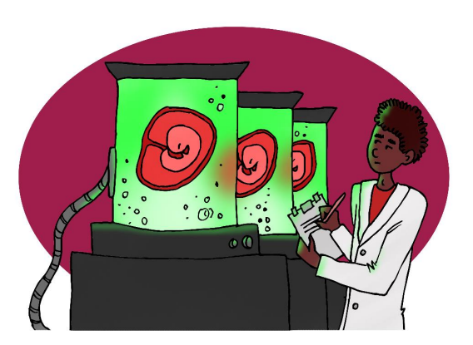
Conclusie wetgeving
De facto bestaat er een wereldwijd verbod op kiembaanmodificatie.

Slide 12
Wat is recht?
Een verzameling bevelen, ondersteund door sancties
Maar ook: een symbolische orde
Het recht als een bron van verhalen en kaders waarmee we betekenis geven aan de wereld om ons heen.
De wet vertelt een bepaald verhaal en biedt verbeelding om de wereld te interpreteren.
Menselijke waardigheid als juridisch-symbolische representatie van wat het betekent om mens te zijn. Wetgeving kan uitdrukken wie we zijn en welke waarden we koesteren.
Notes:
Wat je opshrijft als regels geeft ook aan hoe je met elkara wil samenleven – daarmee meer ethisch filosofisch.welke regels we hebben geeft invulling aan wat het betekent om mens te zijn. Regels geven betekenis aan de warden die we belangrijk vinden. De regels die we opschrijven in de wet worden gevorm door onze ethische overtuigingen ove rhoe we over de wereld nadenken. Dus voordat je een regel maakt is er een overtuiging over hoe je wil leven of de warden waar je achter staat. En omdat we hebben gezien dat de regelgeving over kiembaanmodificatie onder druk staat, is het heel belangrijk om het ethische gesprek te hebben over we belangrijk vinden (voor toekomstige generaties). Belangrijk nu met elkaar gesprek te hebben.
Symbolisch orde – ordening van het maatschappelijk leven. Symbolisch = wat het illustreert hoe we willen leven/naar onszelf kijken. Praktisch = wat je in de praktijk wel en niet mag doen.

Slide 13
De Volmaakte Mens
Volmaakte Mens NPO
Mentimeter

Slide 14
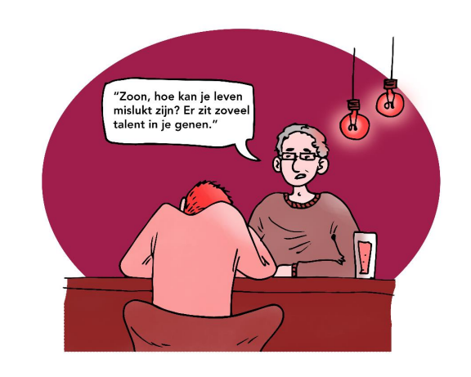
Scenario’s van het Rathenau Instituut
Link

Slide 15
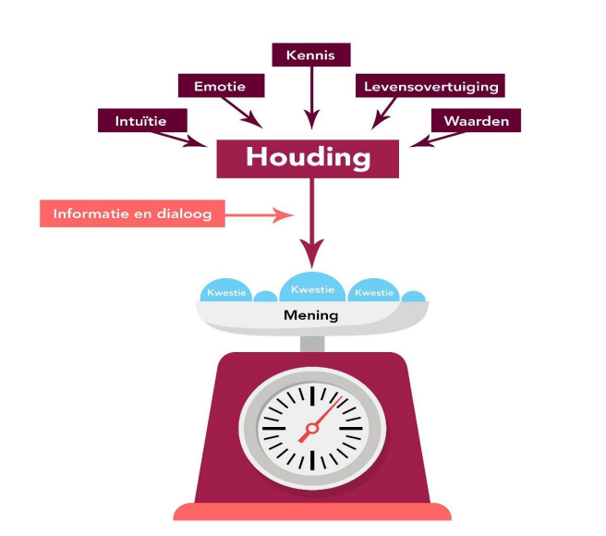
Verbod ter discussie: wat vinden jullie?

Slide 16
Inspiratie voor in de les
Opties om dit onderwerp te bespreken:
Discussie aan de hand van beeldmateriaal;
De Volmaakte Mens (serie)
Human Nature (documentaire)
Gattaca (film)
Unnatural Selection (serie)
Discussie aan de hand van scenario’s (van het Rathenau);
Discussie aan de hand van door leerlingen zelfbedachte scenario’s;
Discussie aan de hand van stellingen en vragen met Mentimeter.
Manier waarop je de discussie vorm kan geven:
Eigen mening;
Vanuit een specifieke rol/groep in de (toekomstige) samenleving;
Wensouders; toekomstige kind; overheid.
Vanuit een ‘level’;
Het individu
De samenleving
De mensheid
Door argumenten te labelen.
“Ethisch argument”; “Medisch argument”; “Kostenbesparing argument”.

Slide 17
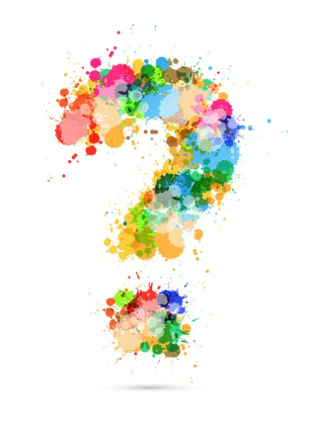
Zijn er nog vragen?

Slide 18
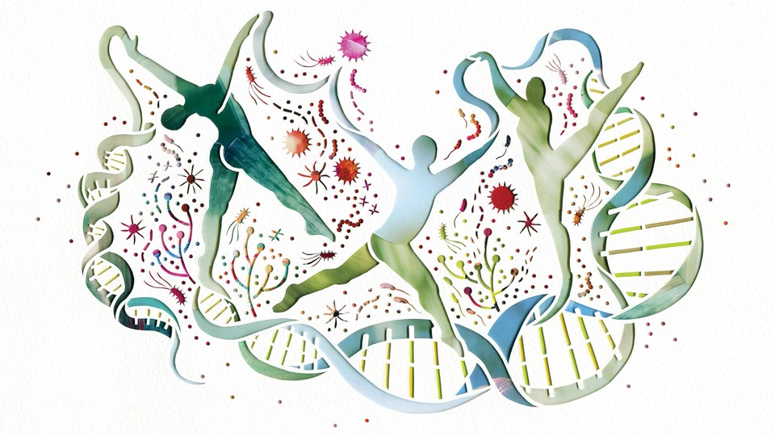
Einde
Bedankt!
Mijn e-mailadres:
l.e.jacobs@vu.nl

